Slide 1
LU BIZNESA, VADĪBAS UN EKONOMIKAS FAKULTĀTE*
*LATVIJĀ LABĀKĀ BIZNESA IZGLĪTĪBA

Slide 2
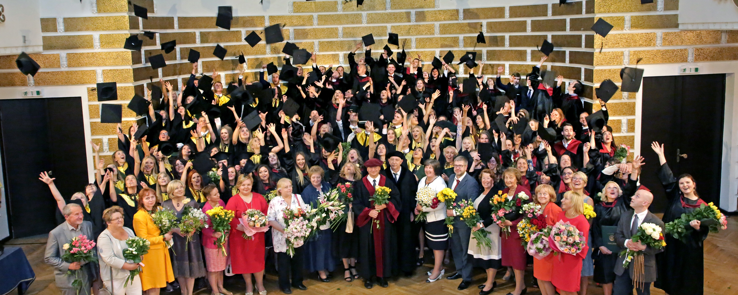
Viena no lielākajām Latvijas Universitātes fakultātēm
2000 Latvijas un ārzemju studenti
100 izcili pasniedzēji un vieslektori

Slide 3



Nacionālais un starptautiskais novērtējums
Latvijā labākā biznesa izglītība pēc SKDS un Biznesa augstskolas “Turība” darba devēju aptaujas 2016. un 2019.gadā
QS World University Ranking - 651.-700. vieta
Starptautiskās biznesa augstskolu attīstības asociācijas jeb AACSB (The Association to Advance Collegiate Schools of Business) biedrs

Slide 4
BAKALAURA UN PROFESIONĀLĀS BAKALAURA STUDIJU PROGRAMMAS

Slide 5


Apakšprogrammas –Biznesa analīze, Mārketings, Organizāciju vadība, Starptautiskais bizness.
Angļu valodā tikai Starptautiskais bizness.
Bakalaura studiju programma
“Biznesa vadība”
Mūsu absolventi:
Izprot makroekonomiskās kopsakarības
Var attīstīt savu uzņēmumu
Pārzina uzņēmuma biznesa procesus
Pārzina uzņēmuma un personāla vadīšanu
Var izstrādāt un ieviest uzņēmuma mārketinga stratēģijas
STUDIJU MAKSAS:
PLK – 2000 EUR gadā
NLK – 1500 EUR gadā
BUDŽETA VIETAS: 30
STUDIJU ILGUMS:
PLK – 3 gadi
NLK – 3,5 gadi
Absolventi ir uzņēmēji un vidējā līmeņa vadītāji, personāla speciālisti, projektu vadītāji, sabiedrisko attiecību un mārketinga speciālisti.
Uzņemšanas nosacījumi:
CE matemātikā, CE latviešu valodā, CE angļu valodā vai CE franču valodā vai CE vācu valodā

Slide 6
Mūsu absolventi prot:
Analizēt biznesa problēmas un rast efektīvus risinājumus
Izstrādāt inovatīvus uzņēmumu e-komercijas risinājumus
Organizēt un vadīt informācijas sistēmas izstrādes projektus
Projektēt, izstrādāt un uzturēt uzņēmumu elektroniskās vadības sistēmas
Profesionālā bakalaura studiju programma
“E-bizness un loģistikas vadības sistēmas”*
STUDIJU MAKSAS:
PLK – 2000 EUR gadā
NLK – 1500 EUR gadā
BUDŽETA VIETAS: 6
Absolventi ir e-komercijas vadītāji un speciālisti, sistēmu vai biznesa analītiķi, informācijas tehnoloģiju konsultanti, datorspeciālisti, sistēmu projektētāji un projektu vadītāji, tīmekļa programmētāji, tīkla un datubāzes administratori.
STUDIJU ILGUMS:
PLK – 4 gadi
NLK – 4,5 gadi
Uzņemšanas nosacījumi:
CE matemātikā, CE latviešu valodā, CE angļu valodā vai CE franču valodā vai CE vācu valodā

Slide 7
Apakšprogrammas* – Analītiskā ekonomika; Uzņēmējdarbības ekonomika; Finanses un kredīts; Grāmatvedība, kontrole un analīze.
Bakalaura studiju programma
“Ekonomika”
Mūsu absolventi prot
Sastādīt uzņēmuma budžetu
Izstrādāt risinājumus uzņēmumu darbības uzlabošanai
Sastādīt finanšu pārskatus un kārtot uzņēmuma grāmatvedību
Izstrādāt uzņēmuma iekšējās kontroles sistēmu un pielietot audita metodes
Veidot un pārvaldīt investīciju portfeļus
STUDIJU MAKSAS:
PLK – 2000 EUR gadā
NLK – 1500 EUR gadā
BUDŽETA VIETAS: 27
STUDIJU ILGUMS:
PLK – 3 gadi
NLK – 4 gadi
Absolventi ir finanšu menedžeri, grāmatveži, nodokļu ekonomisti, auditoru asistenti, statistiķi, ekonomisti un analītiķi.
Uzņemšanas nosacījumi:
CE matemātikā, CE latviešu valodā, CE angļu valodā vai CE franču valodā vai CE vācu valodā

Slide 8
Profesionālā bakalaura studiju programma
“Finanšu menedžments”
Mūsu absolventi prot:
Pārzina banku darbību
Pārzina finanšu un investīciju plānošanu un vadību
Pārzina valsts budžeta veidošanas, finanšu un nodokļu jautājumus
Pārzina uzņēmumu finanšu un grāmatvedības jautājumus
STUDIJU MAKSAS:
PLK – 2000 EUR gadā
NLK – 1500 EUR gadā
BUDŽETA VIETAS: 2
STUDIJU ILGUMS:
PLK – 4 gadi
NLK – 4,5 gadi
Absolventi ir ekonomisti, finansisti, finanšu menedžeri, finanšu direktori un grāmatveži.
Uzņemšanas nosacījumi:
CE matemātikā, CE latviešu valodā, CE angļu valodā vai CE franču valodā vai CE vācu valodā

Slide 9
Bakalaura studiju programma
“Grāmatvedība, analīze un audits”
Mūsu absolventi prot:
Risināt grāmatvedības, audita un nodokļu jautājumus
Analizēt uzņēmuma finanšu darbību
Atrast labākos risinājumus uzņēmuma darbības uzlabošanai
Sagatavot nodokļu deklarācijas, finanšu pārskatus un atskaites
STUDIJU MAKSAS:
PLK – 2000 EUR gadā
NLK – 1500 EUR gadā
BUDŽETA VIETAS: 1
STUDIJU ILGUMS:
PLK – 4 gadi
NLK – 4,5 gadi
Absolventi ir finanšu direktori, galvenie grāmatveži, grāmatveži, ekonomisti, auditori un zvērināta revidenta palīgi.
Uzņemšanas nosacījumi:
CE matemātikā, CE latviešu valodā, CE angļu valoda vai CE franču valoda vai CE vācu valoda

Slide 10
Profesionālā bakalaura studiju programma
“Industriālās inženierijas vadība”
Mūsu absolventi prot:
Vadīt un organizēt uzņēmuma tehnoloģiskos procesus un struktūrvienības
Izmantot produktu atbilstības novērtēšanas metodes, analizēt inženiertehnisko sistēmu izmaksas
Atrast vispiemērotākos risinājumus un metodes inženiertehnisku problēmu risināšanai
Izstrādāt mūsdienīgas un radošas pieejas jaunu produktu attīstīšanā
STUDIJU MAKSAS:
PLK – 2300 EUR gadā
BUDŽETA VIETAS: 10
STUDIJU ILGUMS:
PLK – 4 gadi
Absolventi ir augstākā līmeņa vadītāji un sistēmu vadības inženieri jebkuras nozares uzņēmumā.
Uzņemšanas nosacījumi:
CE matemātikā, CE latviešu valodā, CE angļu valodā

Slide 11
Bakalaura studiju programma
“Starptautiskā ekonomika
un komercdiplomātija”
Mūsu absolventi prot:
Analizēt un prognozēt starptautiskās ekonomikas procesus
Izmantot komercdiplomātiju starptautiskajā tirdzniecībā un finanšu darījumos
Pieņemt labākos lēmumus globālās konkurences apstākļos
Piedalīties starptautiskās pārrunās un līgumu slēgšanā
STUDIJU MAKSAS:
PLK – 2800 EUR gadā
BUDŽETA VIETAS: 5
STUDIJU ILGUMS:
PLK – 4 gadi
Absolventi ir ir komercdiplomāti, nacionālo un starptautisko uzņēmumu un organizāciju ārējo sakaru speciālisti, referenti un projektu vadītāji.
Uzņemšanas nosacījumi:
CE matemātikā, CE latviešu valodā, CE angļu valodā

Slide 12
MAĢISTRA UN PROFESIONĀLĀS MAĢISTRA STUDIJU PROGRAMMAS

Slide 13
Maģistra studiju programma
“Eiropas studijas un ekonomiskā diplomātija”
Mūsu absolventi:
Studenti iegūs nepieciešamās zināšanas un prasmes darbam Eiropas Savienības un citās starptautiskajās institūcijās, kā arī valsts publiskajā un privātajā sektorā
Studenti tiek sagatavoti analītisko un vadības funkciju veikšanai ekonomiskajā sfērā, darbam diplomātiskajā sektorā, ekonomiskās lobēšanas aktivitātēm Eiropas Savienības līmenī
STUDIJU MAKSAS:
PLK – 2150 EUR gadā
BUDŽETA VIETAS: 5
Absolventi strādā ES un citās starptautiskajās, kā arī valsts institūcijās un privātajā sektorā, diplomātiskajā un konsulārajā dienestā,
starptautiskajā žurnālistikā,kā padomnieki un konsultanti politiskajā, ekonomiskajā un tiesiskajā
STUDIJU ILGUMS:
PLK – 2 gadi

Slide 14
Apakšprogrammas – Matemātiskā ekonomika; Uzņēmējdarbības ekonomika; Finanses un kredīts.
Maģistra studiju programma
“Ekonomika”
Mūsu absolventi prot:
Sastādīt uzņēmuma budžetu
Izstrādāt risinājumus uzņēmumu darbības uzlabošanai
Sastādīt finanšu pārskatus un kārtot uzņēmuma grāmatvedību
Izstrādāt uzņēmuma iekšējās kontroles sistēmu un pielietot audita metodes
Veidot un pārvaldīt investīciju portfeļus
STUDIJU MAKSAS:
PLK – 2000 EUR gadā
BUDŽETA VIETAS: 14
STUDIJU ILGUMS:
PLK – 2 gadi
Absolventi ir finanšu menedžeri, grāmatveži, nodokļu ekonomisti, auditoru asistenti, statistiķi, ekonomisti un analītiķi.

Slide 15
Profesionālā maģistra studiju programma
“Finanšu ekonomika”
Mūsu absolventi prot:
Pārzina uzņēmuma finanšu plānošanu
Spēj veikt finanšu problēmu analīzi un tās risināt
Spēji veikt finanšu aprēķinus, izmantojot modernas informācijas tehnoloģijas
Prot analizēt jaunākas tendences finanšu jomā
STUDIJU MAKSAS:
PLK – 2000 EUR gadā
BUDŽETA VIETAS: 2
Absolventi ir finanšu analītiķis un ekonomists, finanšu direktors, kā arī būt individuālie komersanti vai veidot savus uzņēmumus.
STUDIJU ILGUMS:
PLK – 1 un 2 gadi

Slide 16
Maģistra studiju programma
“Grāmatvedība un audits”
Mūsu absolventi prot:
Pārzina nodokļu regulējumu
Prot risināt aktuālos nodokļu jautājumus
Spēj īstenot Starptautiskā finanšu pārskata standartu uzņēmumu grāmatvedībā
Spēj pielietot Starptautisku revīziju standartu prasības uzņēmumu revīzijā
Prot risināt uzņēmumu grāmatvedības un audita jautājumus
STUDIJU MAKSAS:
PLK – 2000 EUR gadā
BUDŽETA VIETAS: 1
Absolventi ir starptautiskie nodokļu konsultanti, finanšu direktori, galvenie grāmatveži, grāmatveži - eksperti, revidenta un auditoru asistenti.
STUDIJU ILGUMS:
PLK – 1 un 2 gadi

Slide 17
Profesionālā maģistra studiju programma
“Projektu vadīšana”
Mūsu absolventi prot:
Prot plānot, vadīt un īstenot projektus
Spēj organizēt un vadīt projekta komandas darbu
Prot uzskaitīt projektu izmaksas un vest finanšu grāmatvedību
Pārzina publisko iepirkumu procedūras
STUDIJU MAKSAS:
PLK – 2150 EUR gadā
BUDŽETA VIETAS: 2
Absolventi ir projektu vadītāji un konsultanti, speciālisti un eksperti.
STUDIJU ILGUMS:
PLK – 2 gadi

Slide 18
Maģistra studiju programma
“Sabiedrības vadība”
Mūsu absolventi prot:
Pārzina Latvijas un Eiropas Savienības pārvaldes institūciju darbu
Prot plānot un vadīt komandas darbu publiskajā sektorā un uzņēmumos
Prot efektīvi komunicēt ar Latvijas un ārvalstu partneriem
Var būt eksperts un sniegt konsultācijas par publiskā sektora jautājumiem
STUDIJU MAKSAS:
PLK – 2000 EUR gadā
BUDŽETA VIETAS: 4
STUDIJU ILGUMS:
PLK – 2 gadi
Absolventi strādā Latvijas valsts un Eiropas Savienības institūcijās, kā arī citās starptautiskajās organizācijās un NVO.

Slide 19
Specializācija - eksporta menedžmentā
Profesionālā maģistra studiju programma
“Starptautiskais bizness”
Mūsu absolventi prot:
Orientējas starptautiskās ekonomikas jautājumos
Var konsultēt un būt eksperti starptautiskās ekonomikas un biznesa jautājumos
Prot efektīvi organizēt uzņēmējdarbību
Prot vadīt uzņēmumu un personālu
Var piedalīties starptautiskajos pētniecības projektos
STUDIJU MAKSAS:
PLK – 2150 EUR gadā
BUDŽETA VIETAS: 2
Absolventi ir uzņēmumu un organizāciju vadītāji, augstākā līmeņa speciālisti, starptautiskie eksperti un konsultanti, kā arī pētnieki.
STUDIJU ILGUMS:
PLK – 2 gadi

Slide 20
Apakšprogrammas* – Mārketinga vadīšana; Stratēģiskā vadīšana un līderība; Vadības informācijas sistēma; Vide un uzņēmējdarbības vadība; Starptautiskā ekonomika un bizness.
Maģistra studiju programma
“Vadības zinības”
Mūsu absolventi prot:
Sastādīt uzņēmuma budžetu
Izstrādāt risinājumus uzņēmumu darbības uzlabošanai
Sastādīt finanšu pārskatus un kārtot uzņēmuma grāmatvedību
Izstrādāt uzņēmuma iekšējās kontroles sistēmu un pielietot audita metodes
Veidot un pārvaldīt investīciju portfeļus
STUDIJU MAKSAS:
PLK – 2000 EUR gadā
BUDŽETA VIETAS: 26
STUDIJU ILGUMS:
PLK – 2 gadi
Absolventi ir finanšu menedžeri, grāmatveži, nodokļu ekonomisti, auditoru asistenti, statistiķi, ekonomisti un analītiķi.

Slide 21
DOKTORANTŪRA

Slide 22
Doktornatūras studiju programma
“Ekonomika un uzņēmējdarbība”
Apakšprogrammas* –Ekonomika un vadība; Globālā ekonomika un līderība; Izglītības vadība.
Studijās tiek iegūti oriģināli un pārbaudīti zinātniskie rezultāti, tādējādi apliecinot kompetenci pētniecības darba veikšanā ekonomikas un uzņēmējdarbības problēmu risināšanā.
Programma sagatavo augsti kvalificētus nozares profesionāļus ar starptautiski salīdzināmu kompetenci ekonomikas un uzņēmējdarbības nozarē un starptautiski pielīdzināmu zinātņu doktora grādu, nodrošinot tautsaimniecību ar kvalificētiem darbiniekiem.
STUDIJU MAKSAS:
PLK – 2150 EUR gadā*
BUDŽETA VIETAS IR!
STUDIJU ILGUMS:
PLK – 3 gadi
NLK – 4 gadi

Slide 23


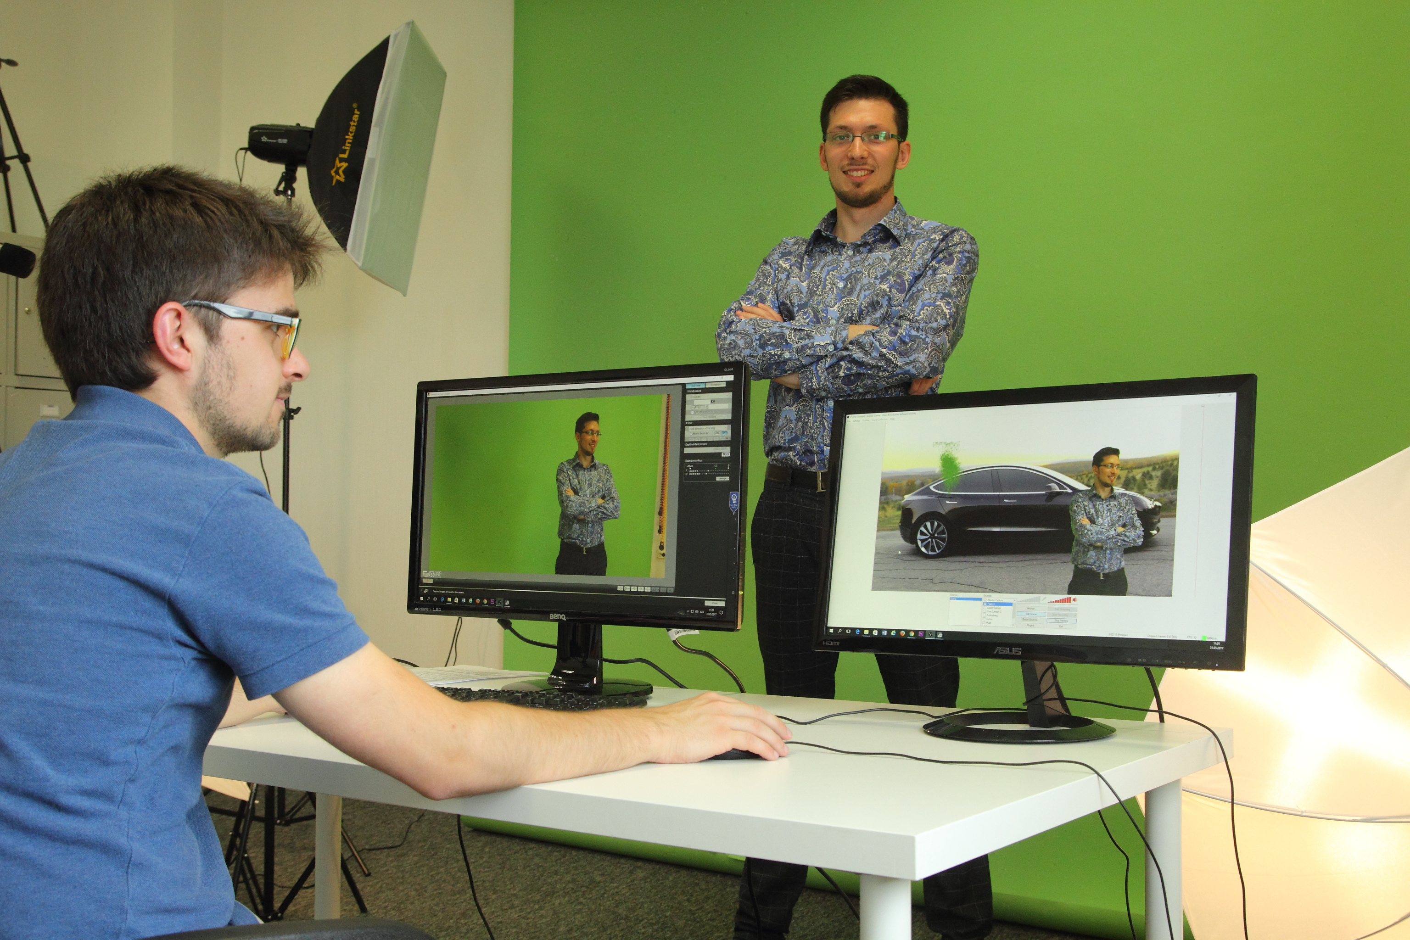
Biznesa inkubators piedāvā:
Motivējošu vidi
Darba un ražošanas telpas
Koučingu un mentoringu
Mājaslapu hostingu
LU FabLab ptototipēšanas studiju
Iespēju pārbaudīt savas biznesa idejas Riga Plaza “Inovāciju stendā”
Unikālu C daļas kursu “Uzņēmējdarbības ekonomika”
10 000 eiro inkubācijas noslēgumā

Slide 24



Studiju un prakses iespējas ārzemēs
LU ir divpusēji sadarbības līgumi ar 170 universitātēm 48 valstīs
Dubultie grādi un diplomi ar Eiropas un Āzijas universitātēm
Starptautiskās apmaiņas programmas gan Eiropā, gan citur pasaulē

Slide 25
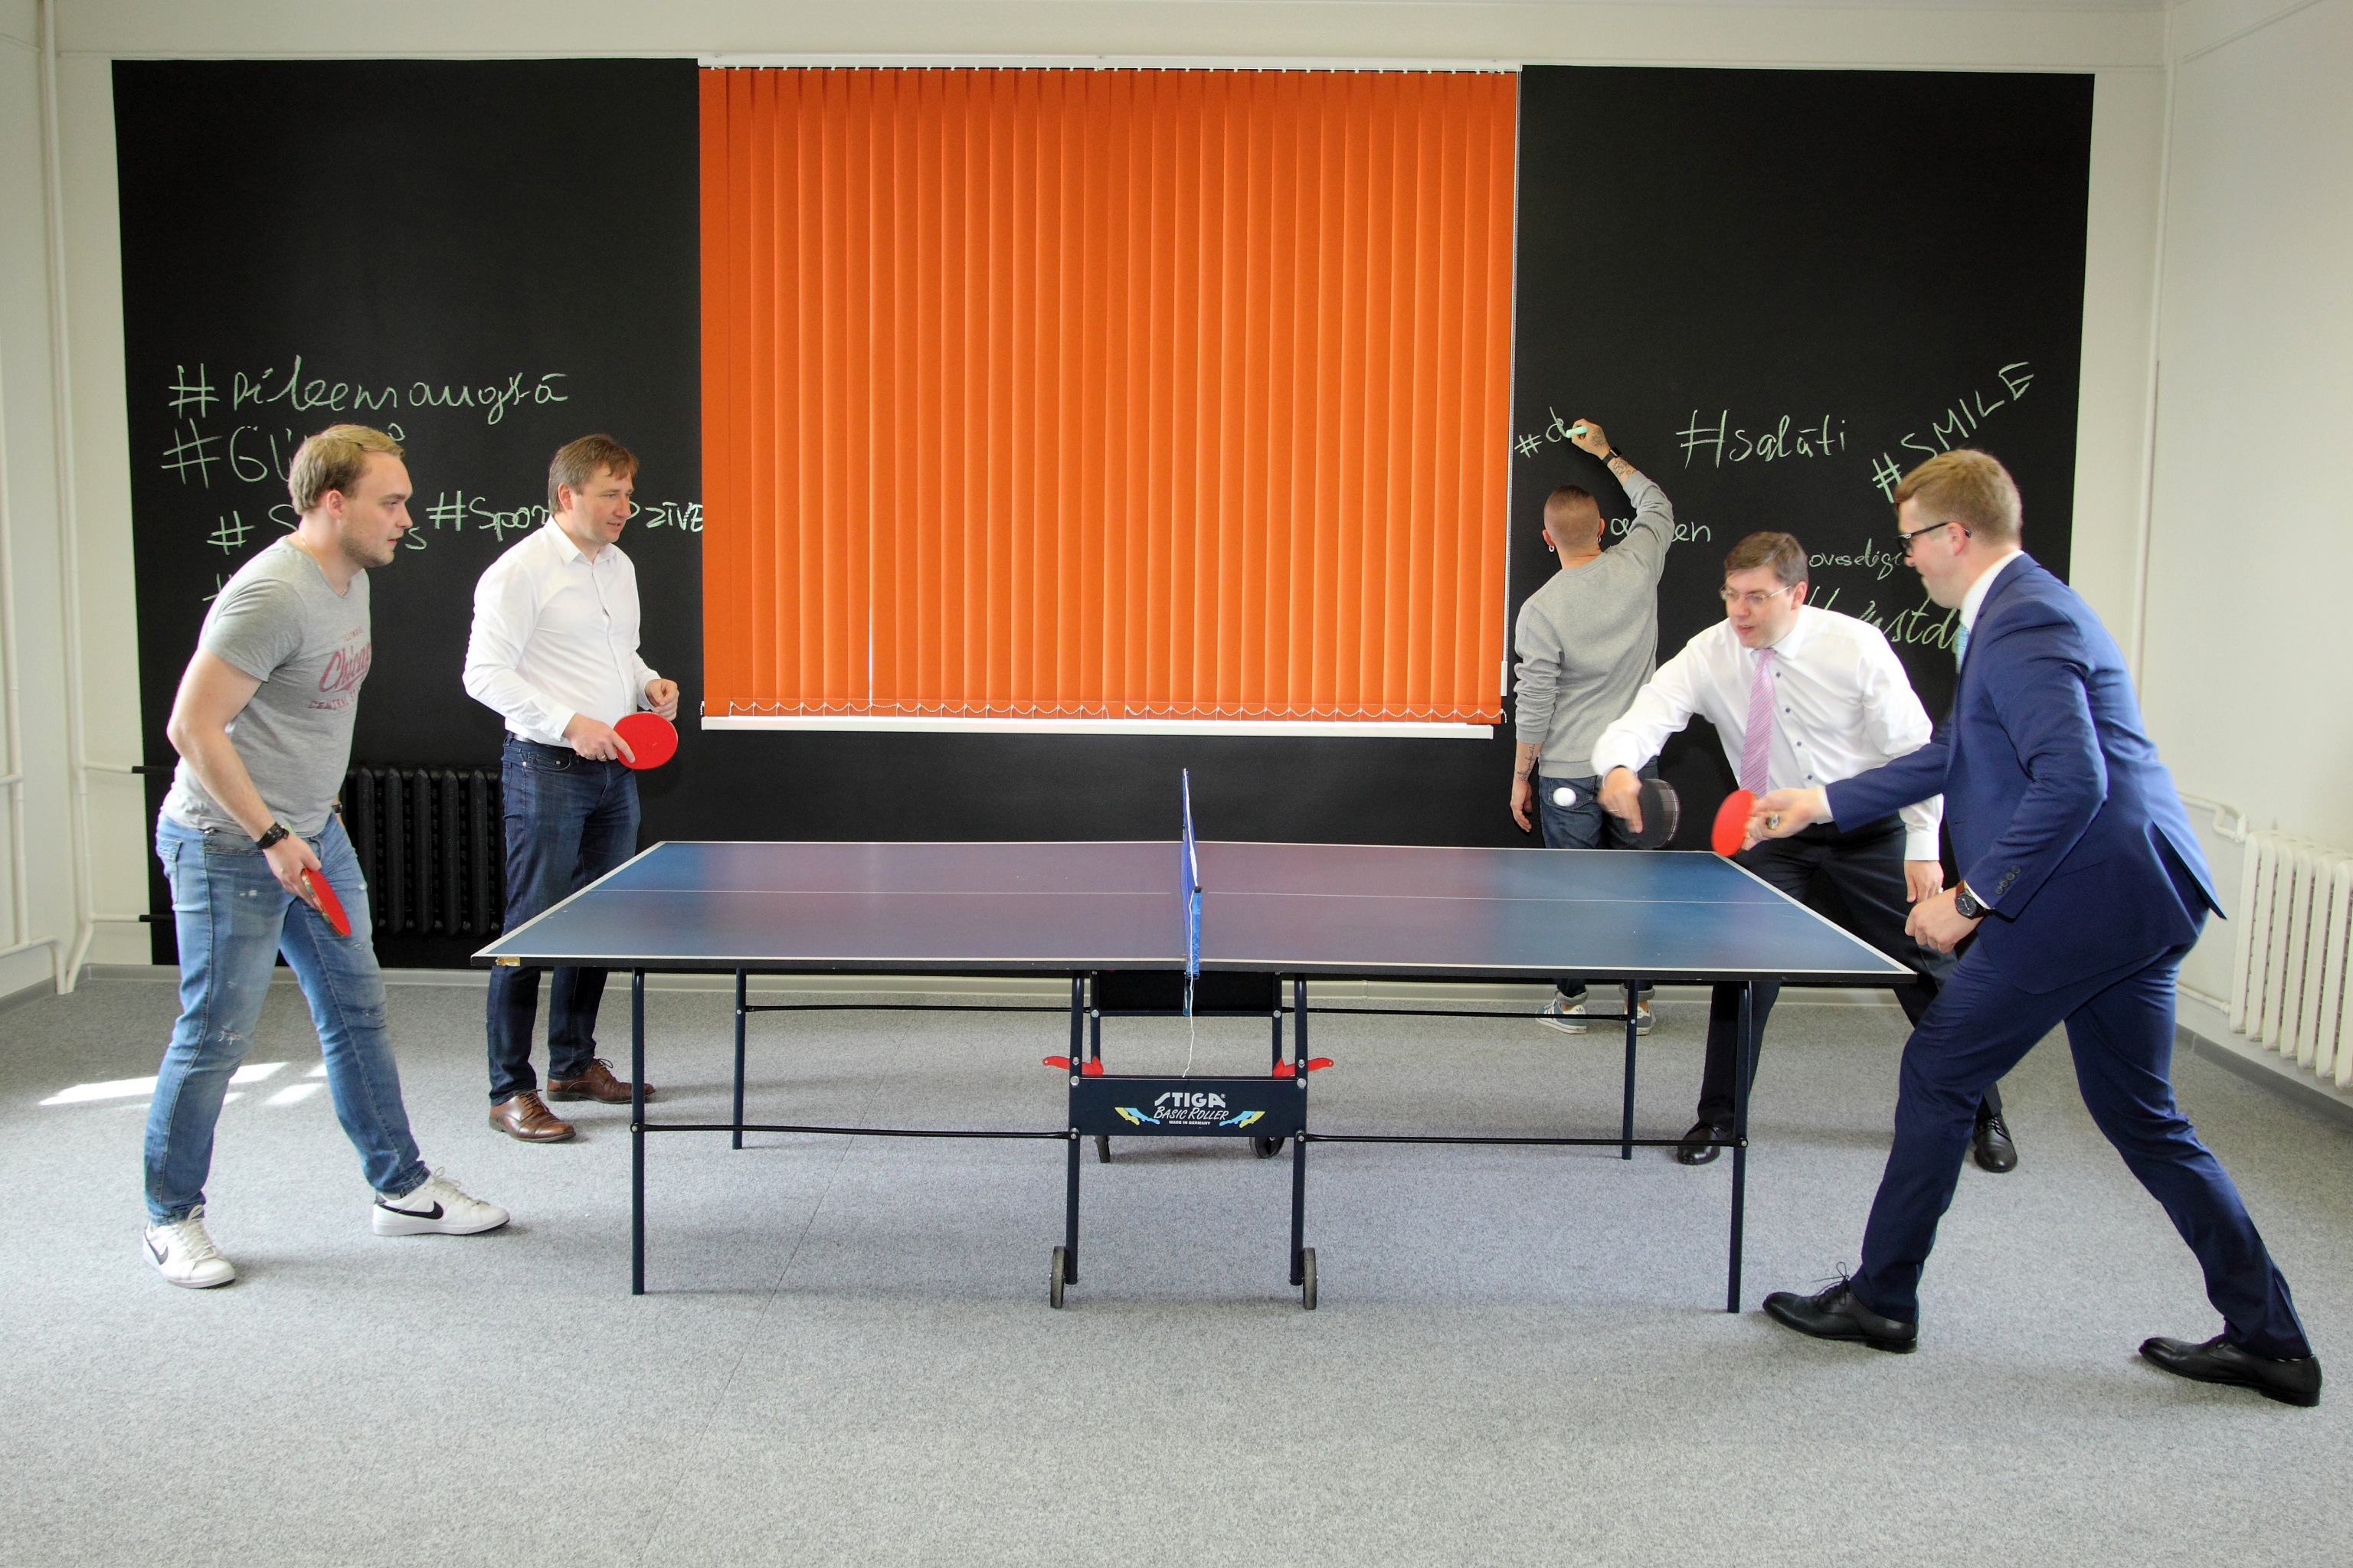
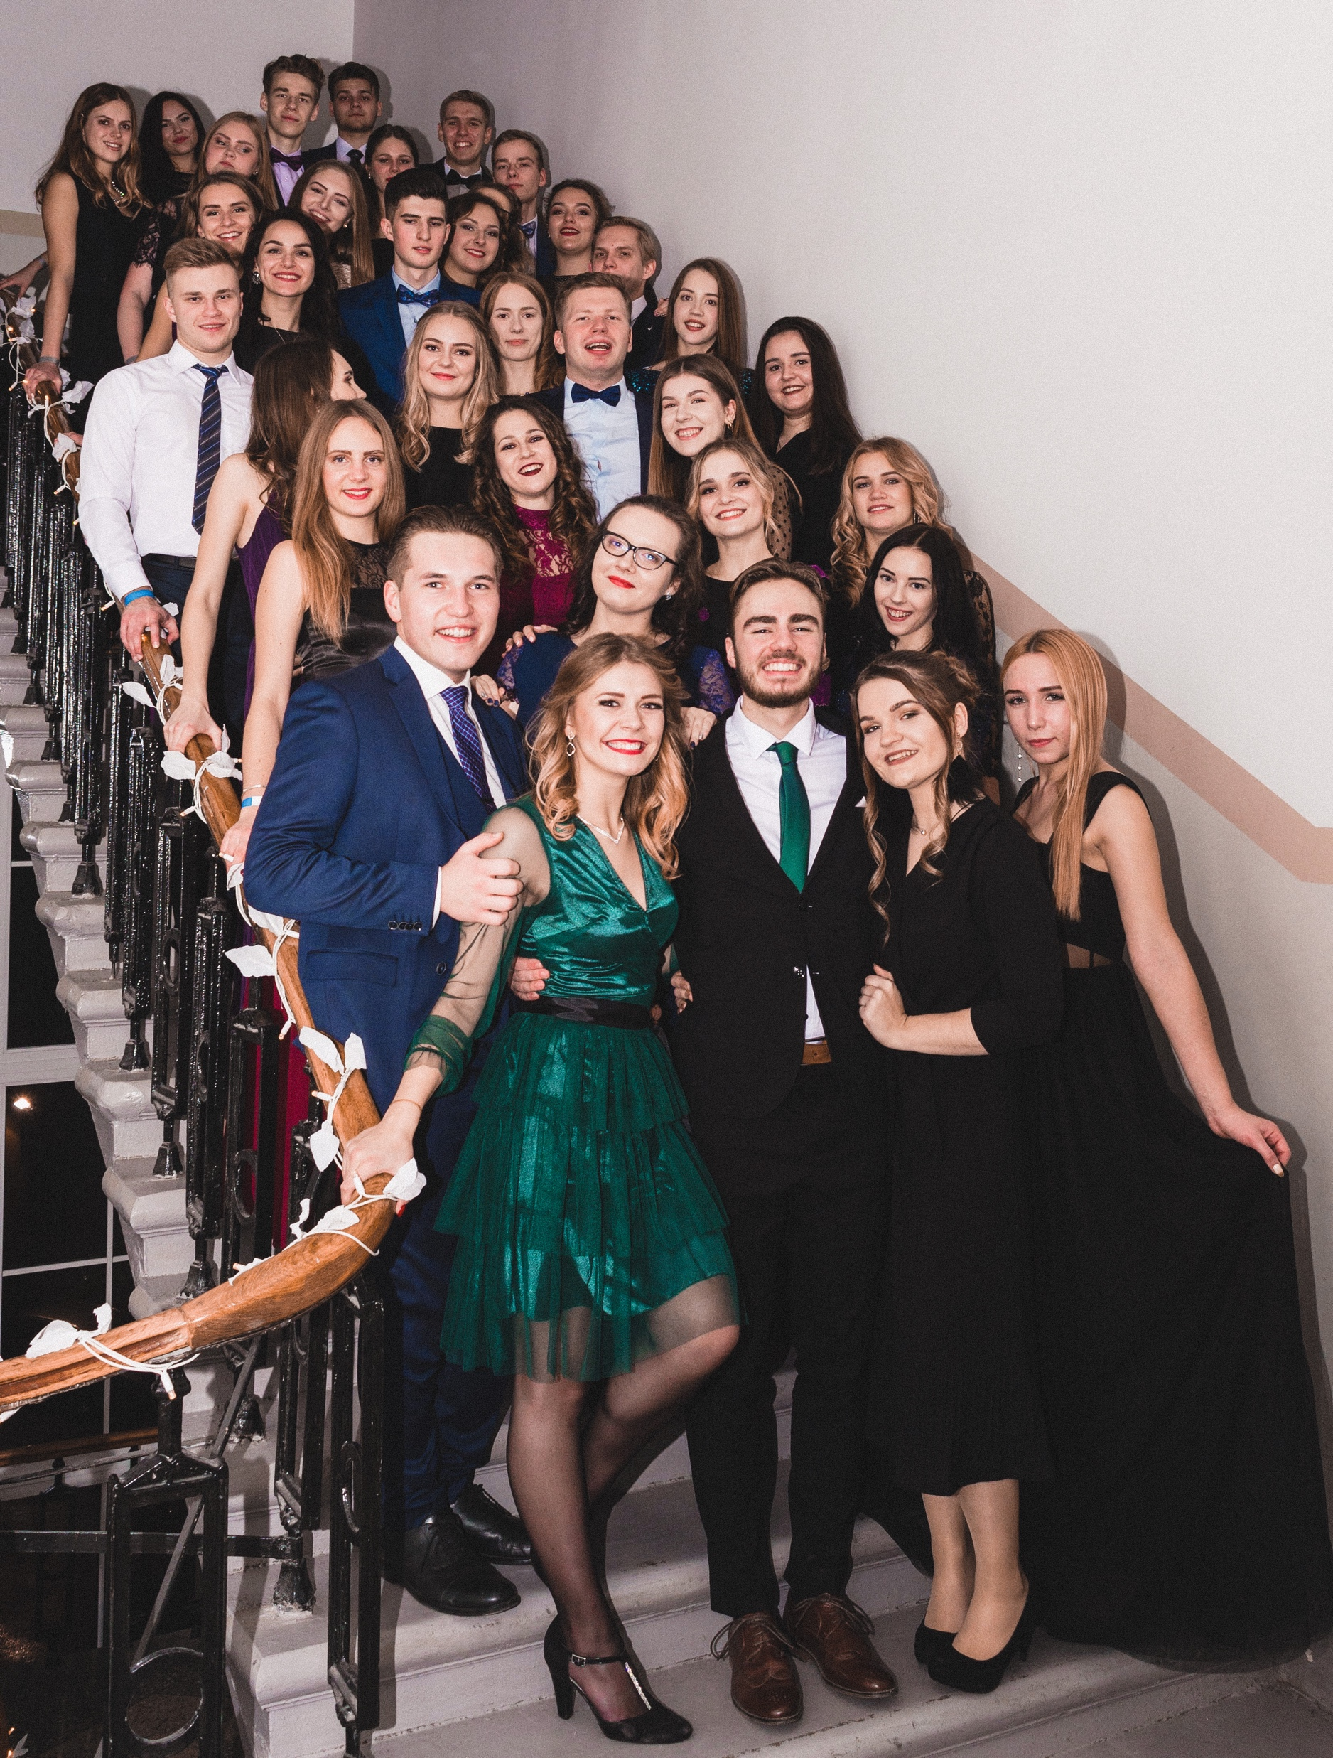


BVEF Studentu pašpārvalde
Studentu pašpārvalde ir brīvprātīga studentu organizācija, kas pārstāv LU Biznesa, vadības un ekonomikas fakultātes studentu intereses.

Slide 26

Stipendijas
LU Fonda stipendijas
Valsts stipendijas
Stipendijas sportistiem
Stipendijas pētniecībai
www.fonds.lv

Slide 27

Rotācija
Visi LU pilna laika budžeta un maksas studiju vietu studējošie, kas ir nokārtojuši studiju gada akadēmiskās saistības un studē programmās, kurās ir valsts budžeta dotētās studiju vietas, katru gadu piedalās konkursā uz valsts budžeta vietām

Slide 28

Studiju programmu un fakultāšu maiņa
Pirmajā studiju semestrī studentam ir tiesības izmēģināt studijas otrās izvēles studiju programmā
Otro studiju programmu var iepazīt un mainīt no sestās līdz devītajai studiju nedēļai.

Slide 29

Bezmaksas matemātikas nodarbības

Slide 30
Pieteikšanās studijām
Bakalaura studiju programmām*
29. jūnija līdz 14. jūlijam plkst. 16.00 portālā latvija.lv
Uzņemšanas punktos no 7. līdz 14. jūlijam.
Maģistra studiju programmām*
Pieteikumu iesniegšana notiks no 30. jūnija līdz 10. jūlijam fakultātē
*Aicinām sekot līdzi aktuālajai informācijai, jo datumi var mainīties

Slide 31
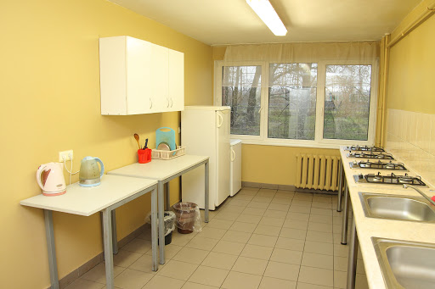

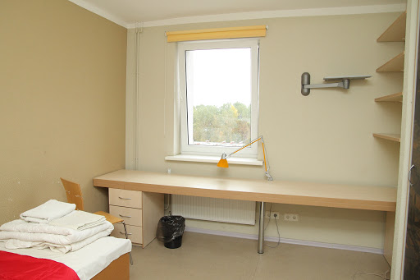
Dienesta viesnīcas
7 dienesta viesnīcas
Īres maksa no 52 eiro
Laicīgi pieteikties!

Slide 32


LU Sports
Fitnes sporta nodarbības (28,46 eiro)
40 sporta veidi (17,22 eiro)
Nakts turnīri
Sporta spēles
sports.lu.lv

Slide 33

10 iemesli kāpēc studēt BVEF

Slide 34

10 iemesli kāpēc studēt BVEF

Slide 35
